Slide 1
CVETJE V JESENI
Ivan Tavčar
Nataša Štefanac, prof.

Slide 2
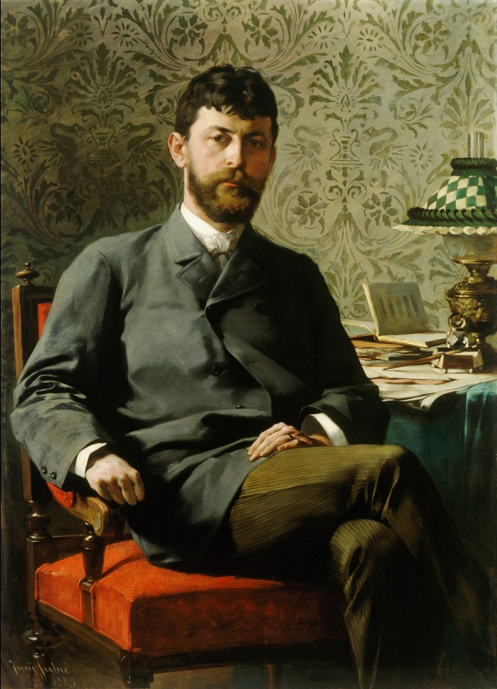
UVOD
najbolj znana Tavčarjeva povest
objavljena leta 1917 (1. svetovna vojna)
psevdonim Emil Leon

Slide 3
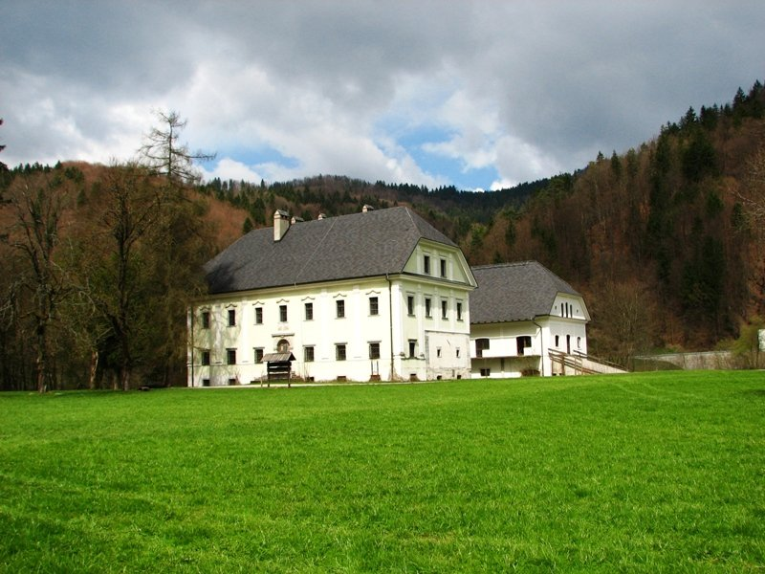
ŽIVLJENJE
28.8.1851 Poljane nad Škofja loko
realist
Šolanje v Poljanah in Ljubljani
Inštruiranje
Prva dela že v gimnaziji
Študij prava na Dunaju
Odvetniški pripravnik v Ljubljani
Odvetniški izpit v Trstu

Slide 4
Lastna odvetniška pisarna
Spozna Franico Košenini
4 sinovi in hčer
Souredenik časopisa Slovenski narod
Sodeloval pri ustanavljanju Slovenskega zvona
Zbiranje ob reviji Slovan
1911 – 1921 župan Ljubljane
Častni meščan Ljubljane, Celja, Kamnika …
Zbolel za rakom na črevesju
Umre 19.2.1923 v Ljubljlani

Slide 5
DELO
Eden najpomembnejših klasikov slovenske književnosti
50 pripovednih del s kmečko tematiko
Mladostno in Zrelo obdobje
Eno dramsko delo
Proza – novele in romani po zgledu nemških pisateljev
Vrh slovenske moderne

Slide 6
Najbolj znana dela
Ivan Slavelj (1876)
Vita vitae meae (1883)
Mrtva srca (1884)
Janez Sonce (1885-1886)
Med gorami – zbirka kratkih pripovedi (1876-1888)
Grajski pisar (1889)
4000 (1891)
V Zali (1894)
Izza kongresa (1905-1908)
Cvetje v jeseni (1917)
Visoška kronika (1919)

Slide 7
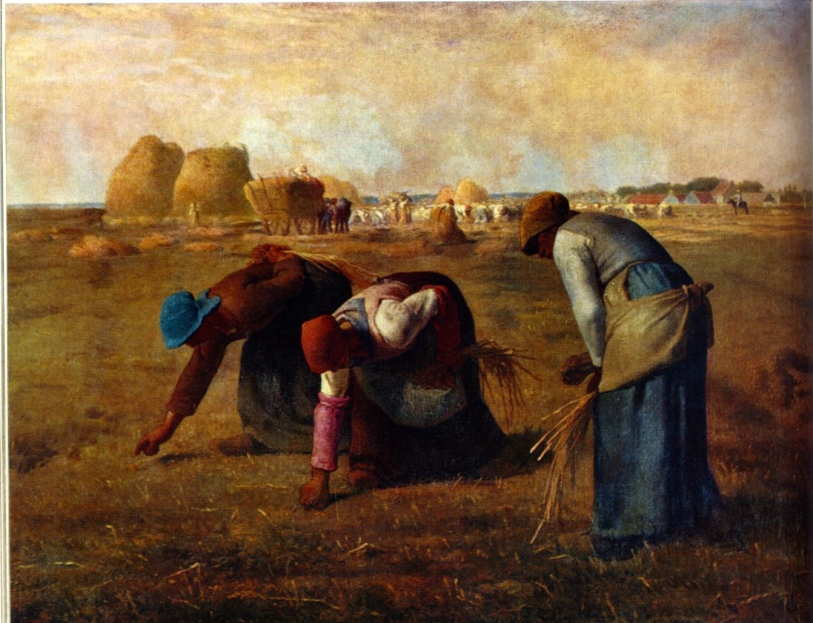
REALIZEM
Druga polovica 19. stoletja
Nasprotje romantike
sodobni meščanski sloji, nižji razredi v družbi
Pripovedništvo
Najbolj znani Jurčič, Jenko,
Levstik

Slide 8
POVEST
Srednje dolga pripoved
Prozno literarno delo manjše umetniške vrednosti
Veliko oseb, poudarek na glavnih likih
Vsebina osredotočena na zgodbo
Predvidljiv konec
Prva povest: Sreča v nesreči (1836)

Slide 9
CVETJE V JESENI
Zgodbo pripoveduje Janez
Cvetje v jeseni je prispodoba za ljubezen med Meto in Janezom
Osrednja in dve stranski zgodbi
Realističen oris socialnih razmer na slovenskem podeželju

Slide 10
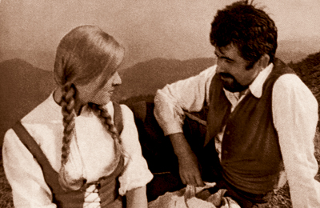
OBNOVA
Janez živi samsko življenje v Ljubljani
Odloči se za oddih na Jelovem brdu
Prispe na bratrančevo domačijo
Sreča Meto in se zaljubi
Skupaj preživljata lepe dni
Odhod Janeza v Ljubljano
Nezadovoljstvo obeh
Janez kupi Mlačanovo domačijo in se odloči za snubitev Mete
Smrt Mete

Slide 12
PREDSTAVITEV OSEB
Janez je pravnik, ki živi v Ljubljani. Ima 38 let, nima družine, niti izbrane družice. Je ugleden gospod s kmečkimi koreninami. Vedno je odločen, ko pa je z Meto se to spremeni.
Meta je stara 17 let. Njen obraz je mil in popolnoma otroški, z zlatimi kodri. Vaški pobalini jo zasmehujejo z lisico. Je plaha in se hitro razvija v žensko. Je premalo odločna in s tem upočasnjuje razvijanje romance med njo in Janezom.

Slide 13
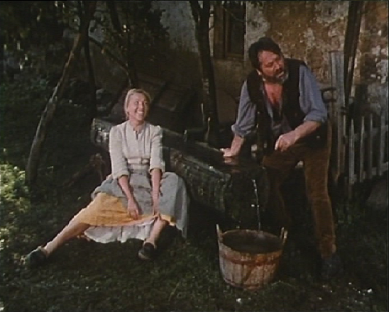
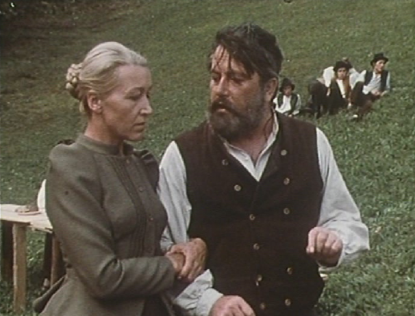
Liza je bila dekla pri Presečnikovih, bila je nagajiva in željna ljubezni.
Danijel je tipičen vaški veseljak, ki je prevečkrat, pregloboko pogledal v kozarec, bil je hlapec, ki je bil zaljubljen v Lizo.

Slide 14
ANALIZA DELA
Tema: vodilna tema je nasprotje med meščanskim in kmečkim načinom življenja
Motivi: pozna ljubezen, starostne razlike, kmečko in mestno življenje
Kraj: Ljubljana, Jelovo brdo
Čas dogajanja: 19. ali začetek 20. stoletje

Slide 15
DRAMSKI TRIKOTNIK

Slide 17
VIRI
http://lit.ijs.si/cvetjevj.html
http://www.imdb.com/title/tt0069936/
http://www.finder.si/Atraktivni_krajsi_izleti_v_Skofji_Loki/Dvorec_Ivana_Tavcarja_v_Visokem_1/
http://lit.ijs.si/slikarji.html
http://www.squidoo.com/viso-ka-kronika-ivan-tav-ar
http://sl.wikipedia.org/wiki/Ivan_Tav%C4%8Dar
Slovenska književnost. Ljubljana, 1982
http://www.omnibus.se/cgi-bin/avtor.pl?eF=IVATAV
http://www.o-sks.nm.edus.si/seminarske_naloge/seminarska_naloga_jelka_slukan/gumbi/ivan_tavcar.htm
http://www.dogaja.se/znani-slovenci/6177/ivan_tavcar/
http://www.youtube.com/watch?v=VvPFEvrpCWg&feature=related
http://beta.wikiversity.org/wiki/Cvetje_v_jeseni
http://www.slo-foto.net/galerija_slika-59537.html
http://www.mojvideo.com/uporabnik/stankapet/slika/cvetje-v-jeseni/28375
http://www.ruslica.si/v2/default.asp?od=10&kaj=0&obl=1&sort=0

